Slide 1
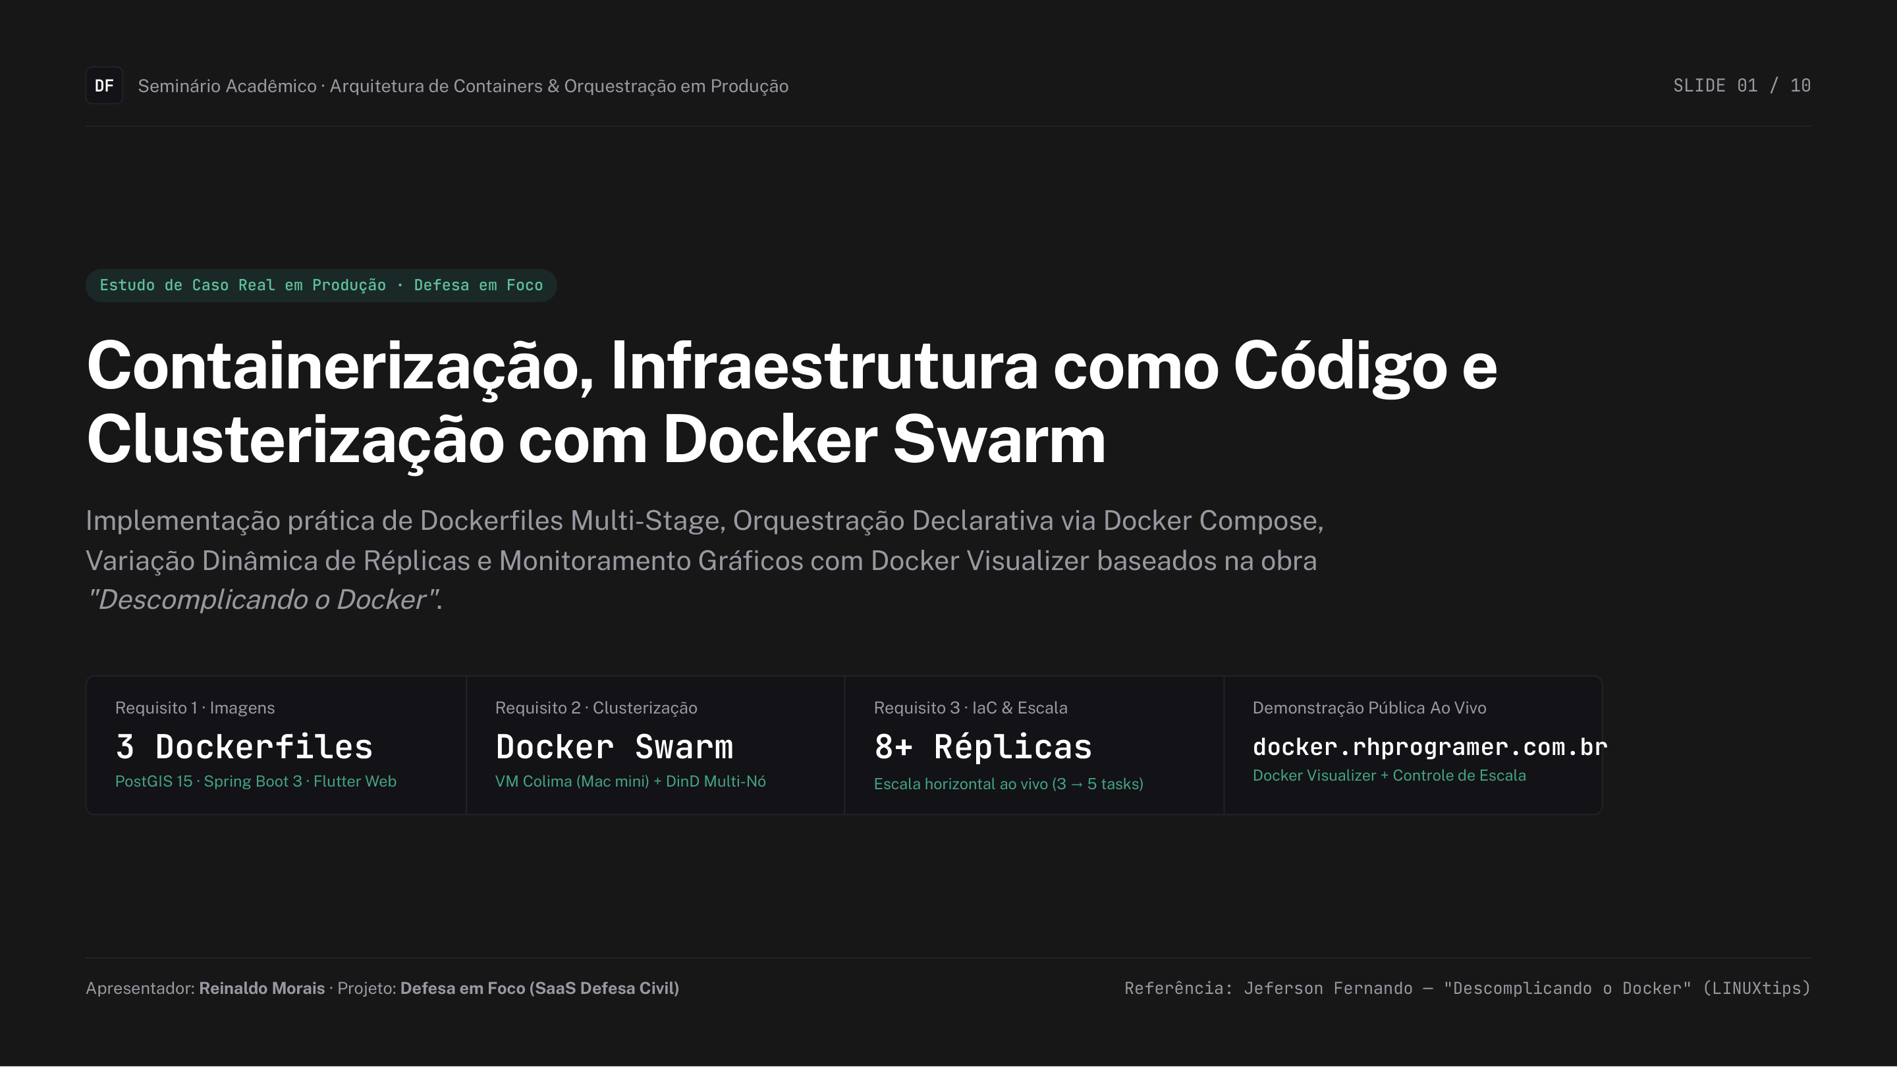
Notes:
DF
Seminário Acadêmico · Arquitetura de Containers & Orquestração em Produção
SLIDE 01 / 10
Estudo de Caso Real em Produção · Defesa em Foco
Containerização, Infraestrutura como Código e Clusterização com Docker Swarm
Implementação prática de Dockerfiles Multi-Stage, Orquestração Declarativa via Docker Compose, Variação Dinâmica de Réplicas e Monitoramento Gráficos com Docker Visualizer baseados na obra
"Descomplicando o Docker"
.
Requisito 1 · Imagens
3 Dockerfiles
PostGIS 15 · Spring Boot 3 · Flutter Web
Requisito 2 · Clusterização
Docker Swarm
VM Colima (Mac mini) + DinD Multi-Nó
Requisito 3 · IaC & Escala
8+ Réplicas
Escala horizontal ao vivo (3 → 5 tasks)
Demonstração Pública Ao Vivo
docker.rhprogramer.com.br
Docker Visualizer + Controle de Escala
Apresentador:
Reinaldo Morais
· Projeto:
Defesa em Foco (SaaS Defesa Civil)
Referência: Jeferson Fernando — "Descomplicando o Docker" (LINUXtips)

Slide 2
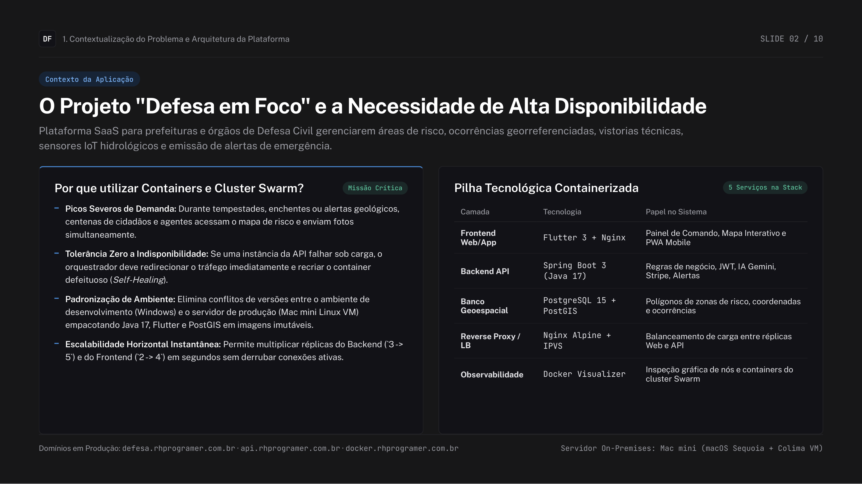
Notes:
Estudo de Caso Real em Produção · Defesa em Foco
Containerização, Infraestrutura como Código e Clusterização com Docker Swarm
Implementação prática de Dockerfiles Multi-Stage, Orquestração Declarativa via Docker Compose, Variação Dinâmica de Réplicas e Monitoramento Gráficos com Docker Visualizer baseados na obra
"Descomplicando o Docker"
.
Requisito 1 · Imagens
3 Dockerfiles
PostGIS 15 · Spring Boot 3 · Flutter Web
Requisito 2 · Clusterização
Docker Swarm
VM Colima (Mac mini) + DinD Multi-Nó
Requisito 3 · IaC & Escala
8+ Réplicas
Escala horizontal ao vivo (3 → 5 tasks)
Demonstração Pública Ao Vivo
docker.rhprogramer.com.br
Docker Visualizer + Controle de Escala

Slide 3
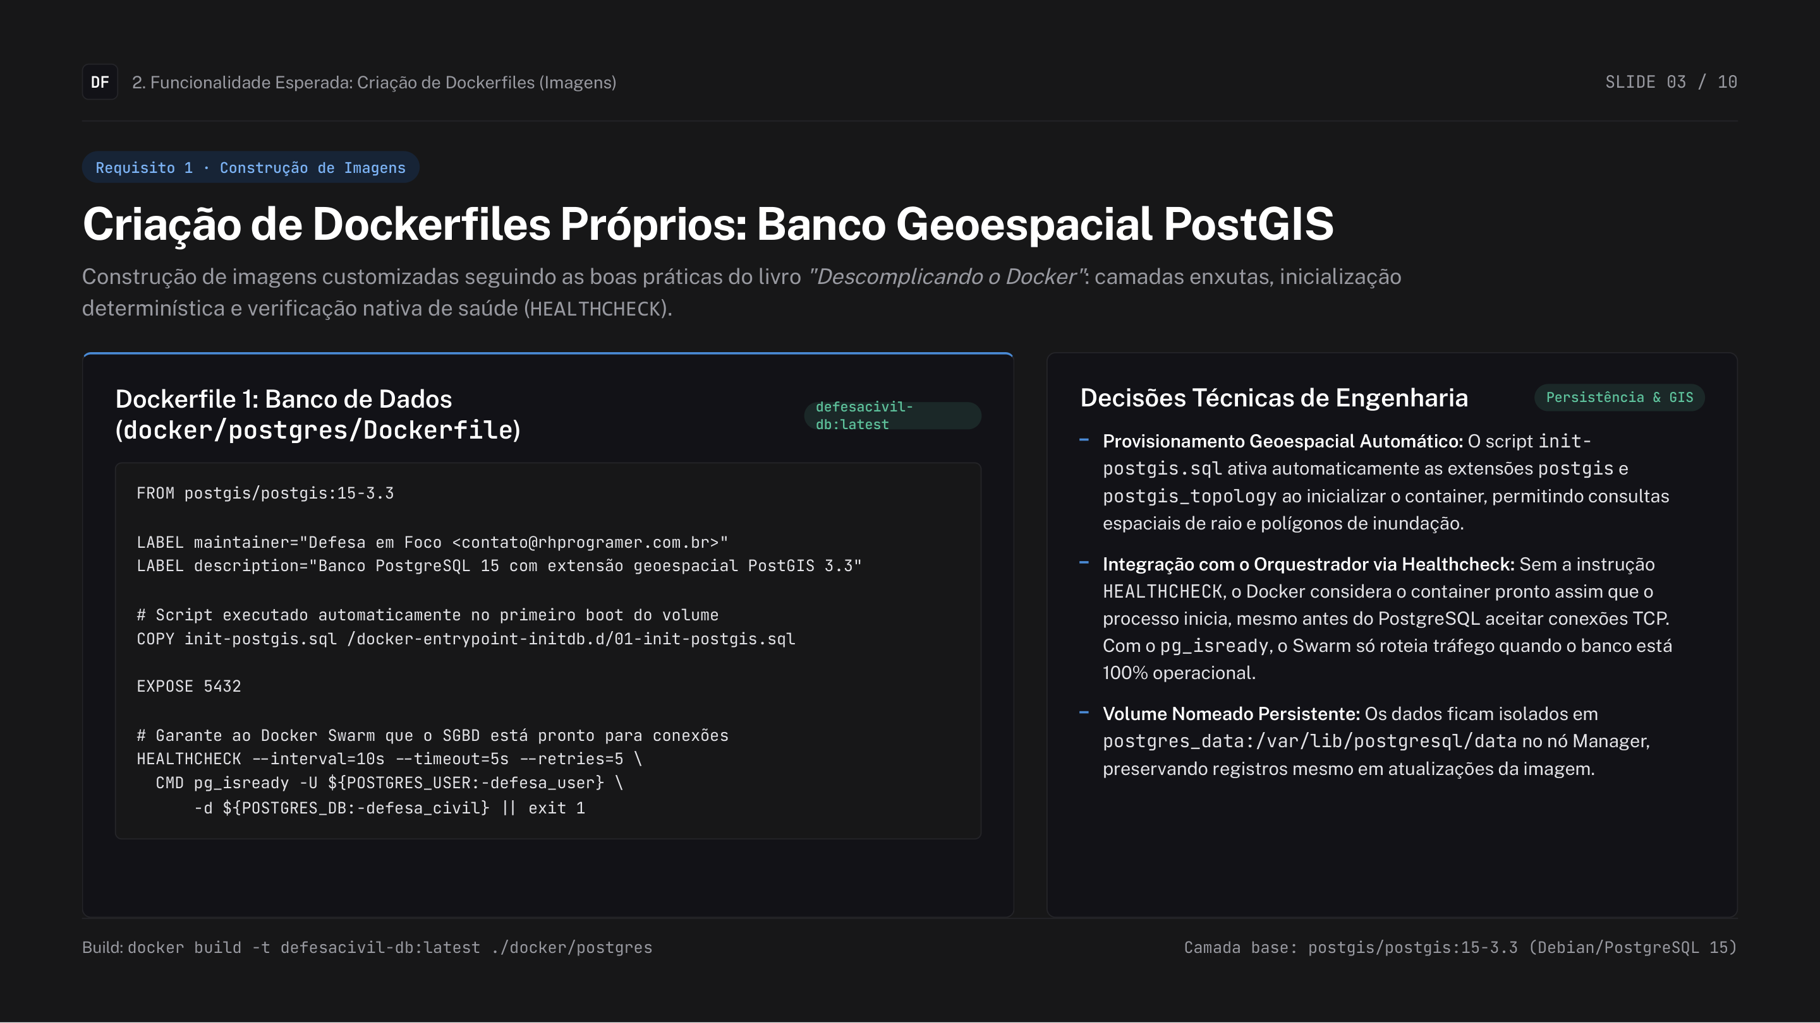
Notes:
DF
1. Contextualização do Problema e Arquitetura da Plataforma
SLIDE 02 / 10
Contexto da Aplicação
O Projeto "Defesa em Foco" e a Necessidade de Alta Disponibilidade
Plataforma SaaS para prefeituras e órgãos de Defesa Civil gerenciarem áreas de risco, ocorrências georreferenciadas, vistorias técnicas, sensores IoT hidrológicos e emissão de alertas de emergência.
Por que utilizar Containers e Cluster Swarm?
Missão Crítica
Picos Severos de Demanda:
Durante tempestades, enchentes ou alertas geológicos, centenas de cidadãos e agentes acessam o mapa de risco e enviam fotos simultaneamente.
Tolerância Zero a Indisponibilidade:
Se uma instância da API falhar sob carga, o orquestrador deve redirecionar o tráfego imediatamente e recriar o container defeituoso (
Self-Healing
).
Padronização de Ambiente:
Elimina conflitos de versões entre o ambiente de desenvolvimento (Windows) e o servidor de produção (Mac mini Linux VM) empacotando Java 17, Flutter e PostGIS em imagens imutáveis.
Escalabilidade Horizontal Instantânea:
Permite multiplicar réplicas do Backend (`3 -> 5`) e do Frontend (`2 -> 4`) em segundos sem derrubar conexões ativas.
Pilha Tecnológica Containerizada
5 Serviços na Stack
Camada
Tecnologia
Papel no Sistema
Frontend Web/App
Flutter 3 + Nginx
Painel de Comando, Mapa Interativo e PWA Mobile
Backend API
Spring Boot 3 (Java 17)
Regras de negócio, JWT, IA Gemini, Stripe, Alertas
Banco Geoespacial
PostgreSQL 15 + PostGIS
Polígonos de zonas de risco, coordenadas e ocorrências
Reverse Proxy / LB
Nginx Alpine + IPVS
Balanceamento de carga entre réplicas Web e API
Observabilidade
Docker Visualizer
Inspeção gráfica de nós e containers do cluster Swarm
Domínios em Produção:
defesa.rhprogramer.com.br
·
api.rhprogramer.com.br
·
docker.rhprogramer.com.br
Servidor On-Premises: Mac mini (macOS Sequoia + Colima VM)

Slide 4
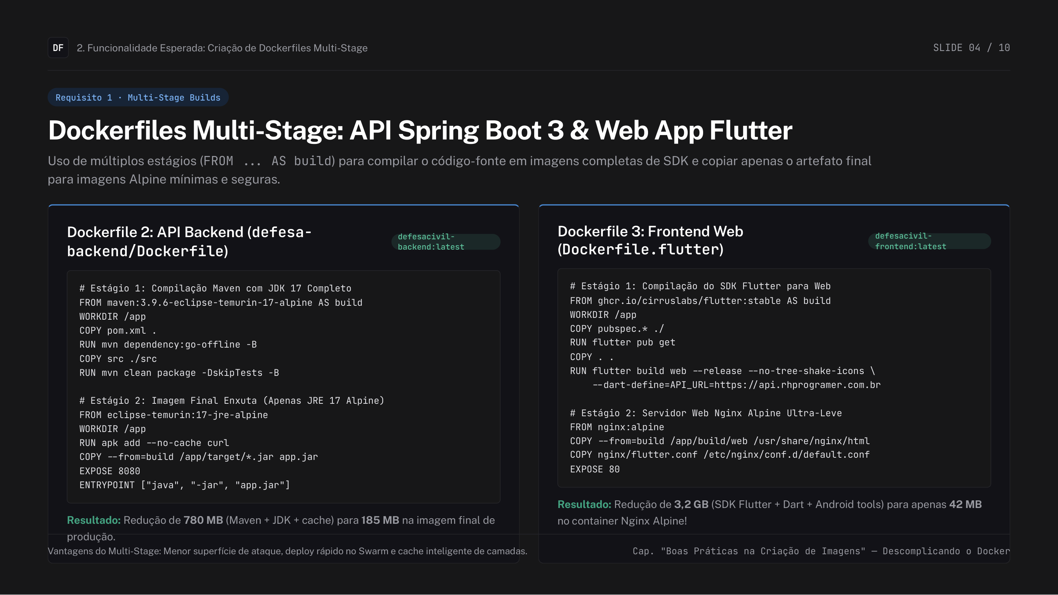
Notes:
Contexto da Aplicação
O Projeto "Defesa em Foco" e a Necessidade de Alta Disponibilidade
Plataforma SaaS para prefeituras e órgãos de Defesa Civil gerenciarem áreas de risco, ocorrências georreferenciadas, vistorias técnicas, sensores IoT hidrológicos e emissão de alertas de emergência.

Slide 5
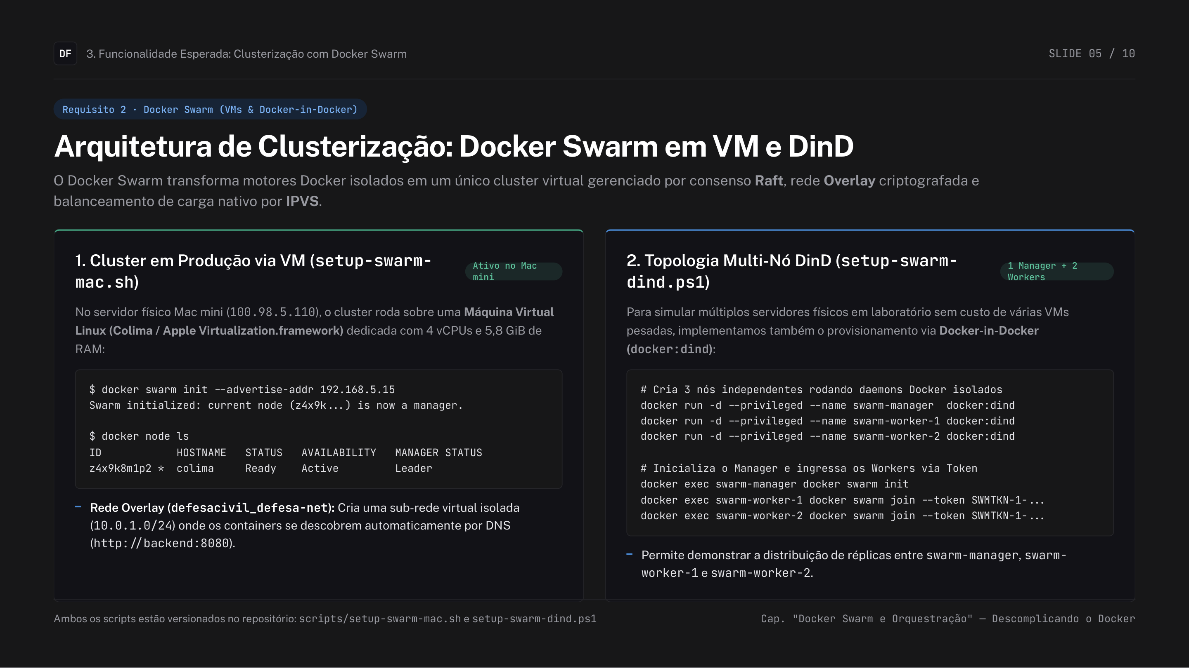
Notes:
DF
2. Funcionalidade Esperada: Criação de Dockerfiles (Imagens)
SLIDE 03 / 10
Requisito 1 · Construção de Imagens
Criação de Dockerfiles Próprios: Banco Geoespacial PostGIS
Construção de imagens customizadas seguindo as boas práticas do livro
"Descomplicando o Docker"
: camadas enxutas, inicialização determinística e verificação nativa de saúde (
HEALTHCHECK
).
Dockerfile 1: Banco de Dados (
docker/postgres/Dockerfile
)
defesacivil-db:latest
FROM postgis/postgis:15-3.3
LABEL maintainer="Defesa em Foco <contato@rhprogramer.com.br>"
LABEL description="Banco PostgreSQL 15 com extensão geoespacial PostGIS 3.3"
# Script executado automaticamente no primeiro boot do volume
COPY init-postgis.sql /docker-entrypoint-initdb.d/01-init-postgis.sql
EXPOSE 5432
# Garante ao Docker Swarm que o SGBD está pronto para conexões
HEALTHCHECK --interval=10s --timeout=5s --retries=5 \
CMD pg_isready -U ${POSTGRES_USER:-defesa_user} \
-d ${POSTGRES_DB:-defesa_civil} || exit 1
Decisões Técnicas de Engenharia
Persistência & GIS
Provisionamento Geoespacial Automático:
O script
init-postgis.sql
ativa automaticamente as extensões
postgis
e
postgis_topology
ao inicializar o container, permitindo consultas espaciais de raio e polígonos de inundação.
Integração com o Orquestrador via Healthcheck:
Sem a instrução
HEALTHCHECK
, o Docker considera o container pronto assim que o processo inicia, mesmo antes do PostgreSQL aceitar conexões TCP. Com o
pg_isready
, o Swarm só roteia tráfego quando o banco está 100% operacional.
Volume Nomeado Persistente:
Os dados ficam isolados em
postgres_data:/var/lib/postgresql/data
no nó Manager, preservando registros mesmo em atualizações da imagem.
Build:
docker build -t defesacivil-db:latest ./docker/postgres
Camada base: postgis/postgis:15-3.3 (Debian/PostgreSQL 15)

Slide 6
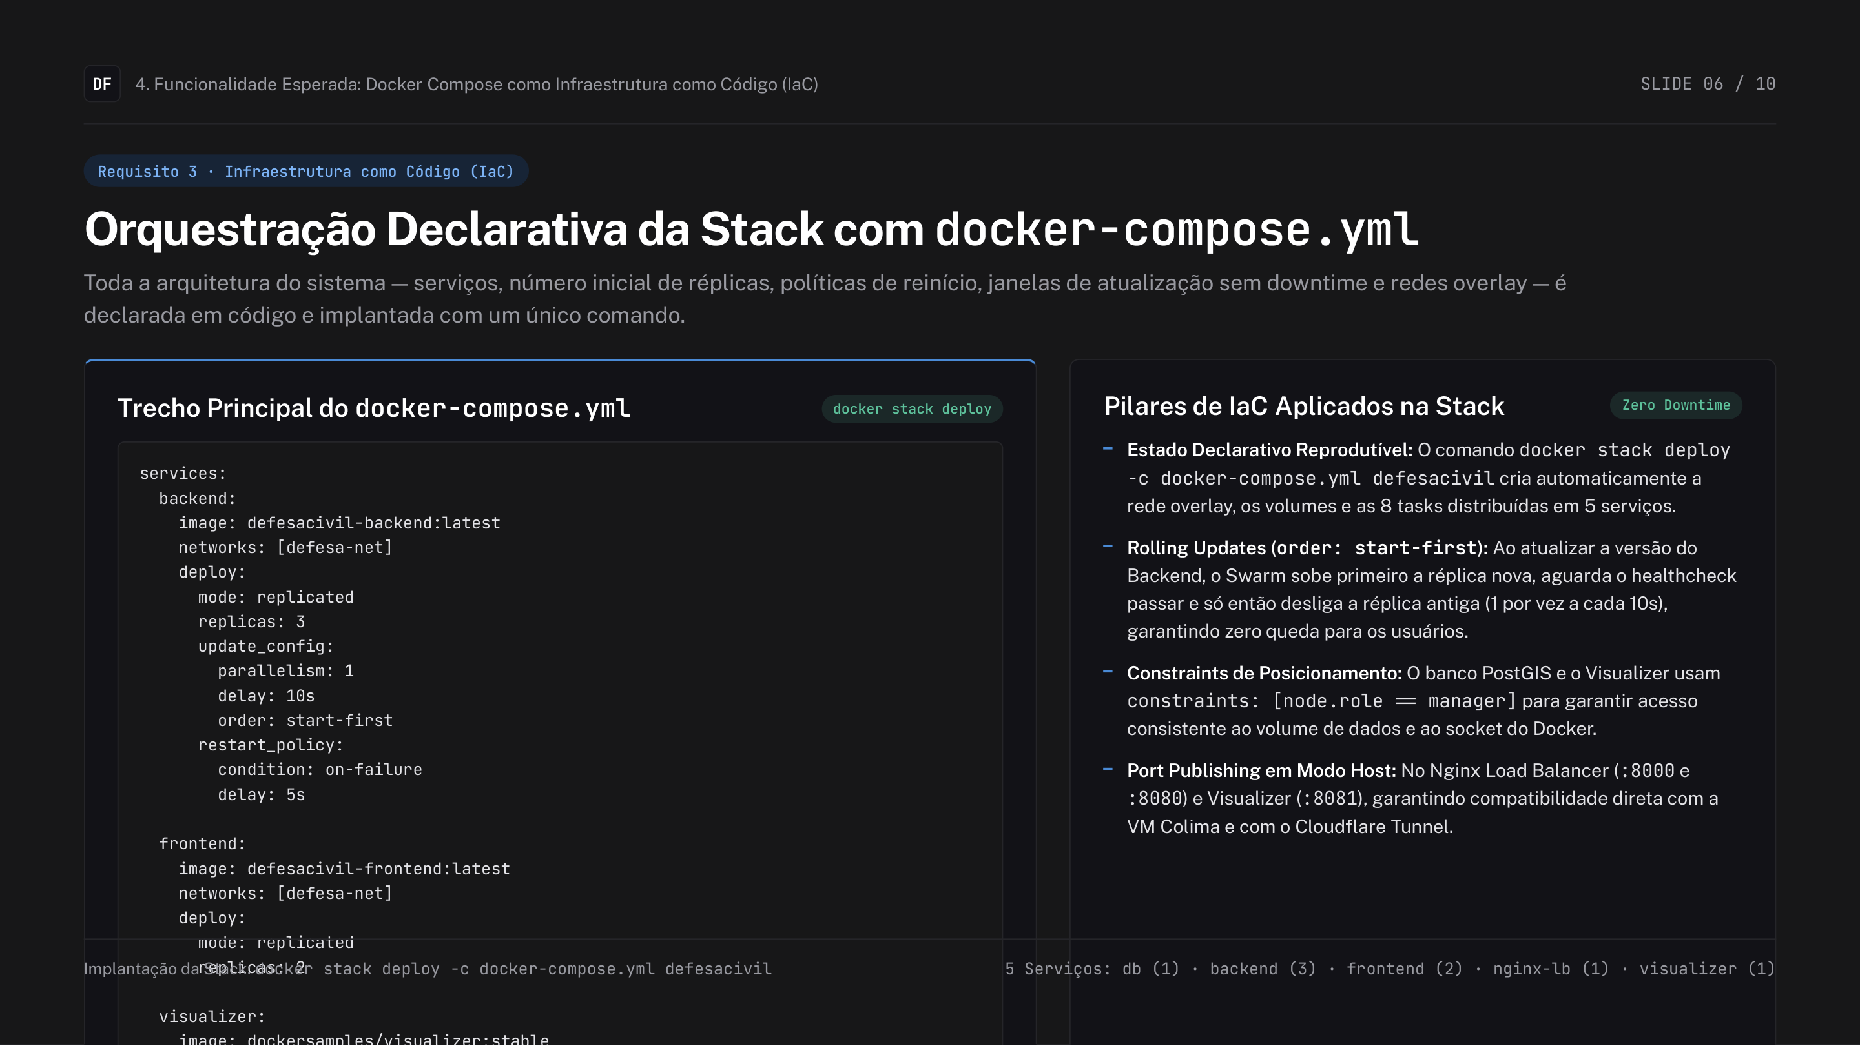
Notes:
Requisito 1 · Construção de Imagens
Criação de Dockerfiles Próprios: Banco Geoespacial PostGIS
Construção de imagens customizadas seguindo as boas práticas do livro
"Descomplicando o Docker"
: camadas enxutas, inicialização determinística e verificação nativa de saúde (
HEALTHCHECK
).

Slide 7
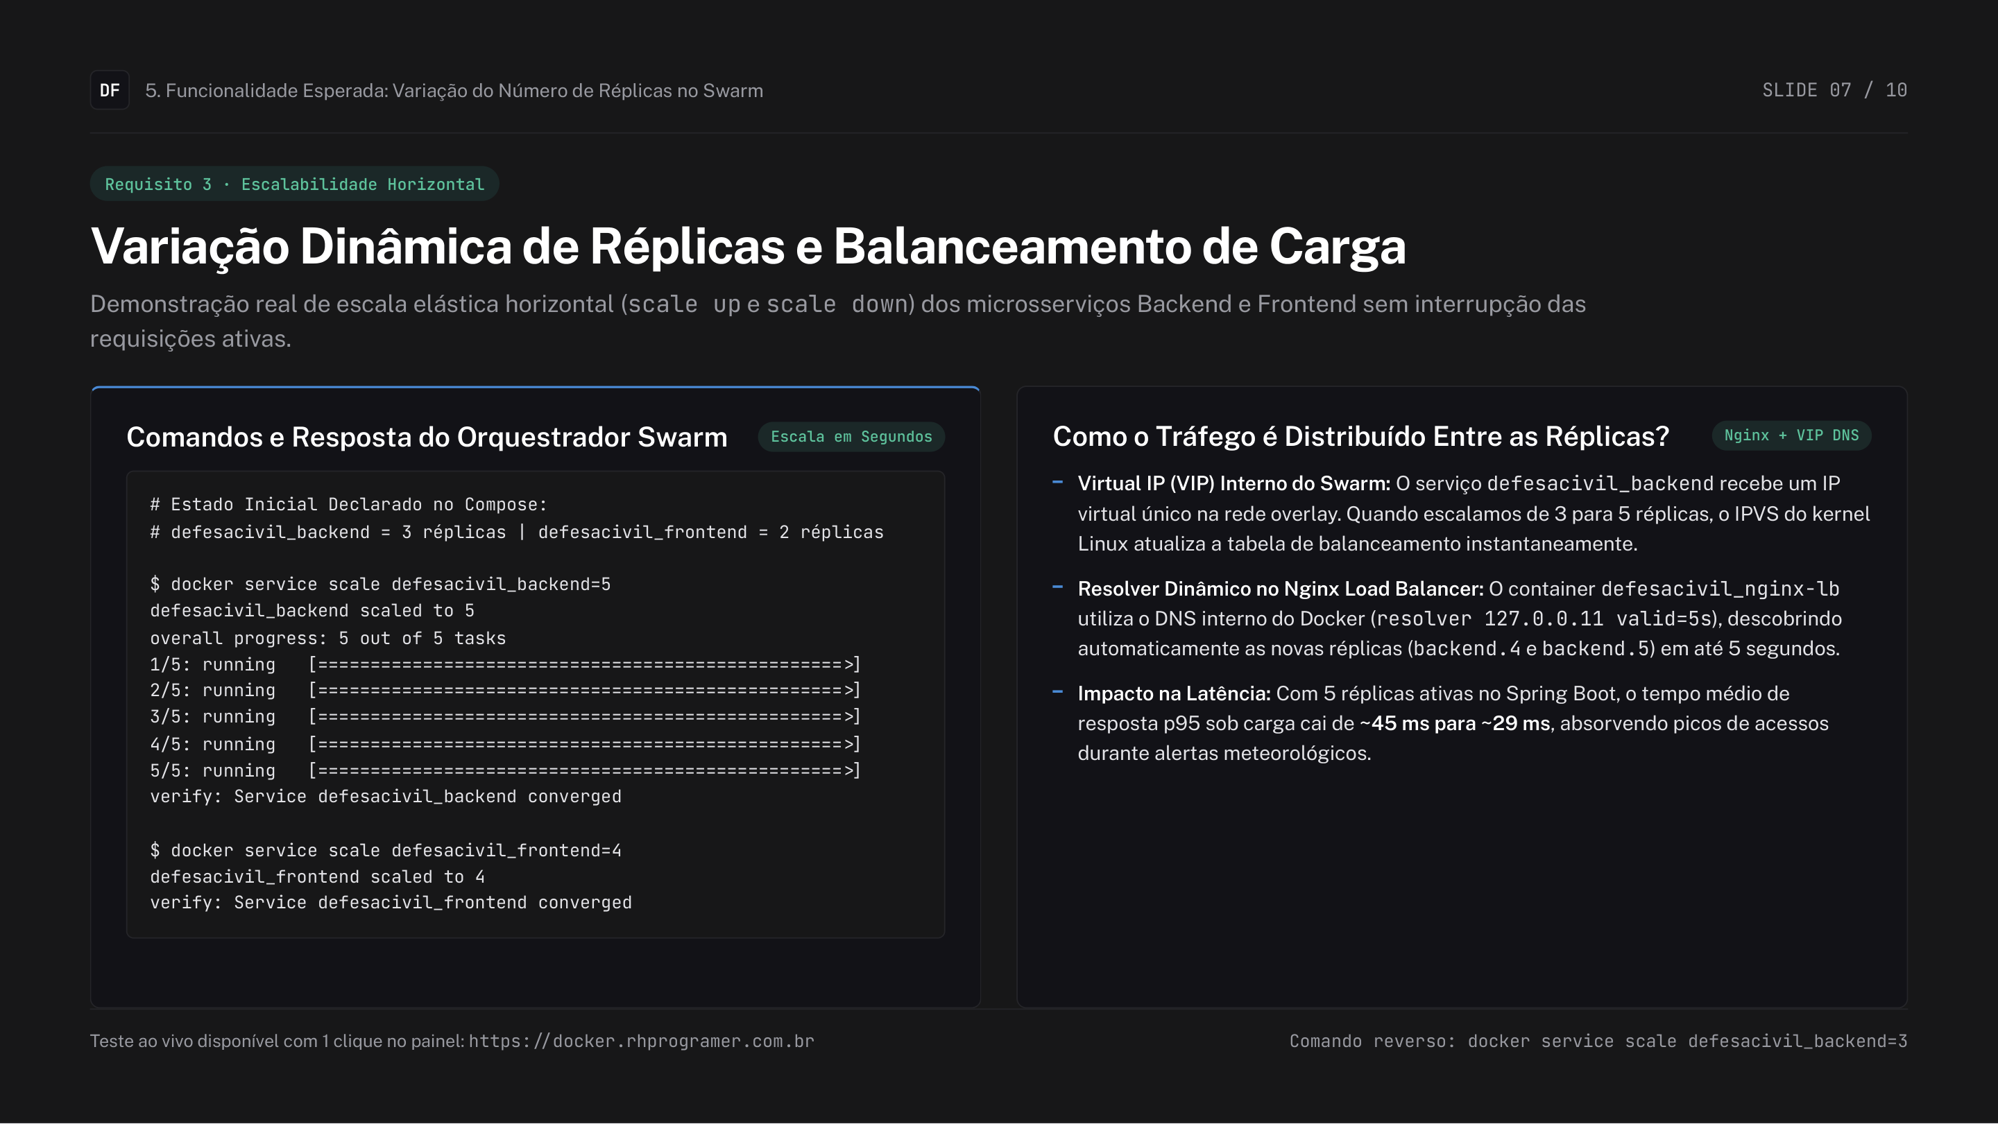
Notes:
DF
2. Funcionalidade Esperada: Criação de Dockerfiles Multi-Stage
SLIDE 04 / 10
Requisito 1 · Multi-Stage Builds
Dockerfiles Multi-Stage: API Spring Boot 3 & Web App Flutter
Uso de múltiplos estágios (
FROM ... AS build
) para compilar o código-fonte em imagens completas de SDK e copiar apenas o artefato final para imagens Alpine mínimas e seguras.
Dockerfile 2: API Backend (
defesa-backend/Dockerfile
)
defesacivil-backend:latest
# Estágio 1: Compilação Maven com JDK 17 Completo
FROM maven:3.9.6-eclipse-temurin-17-alpine AS build
WORKDIR /app
COPY pom.xml .
RUN mvn dependency:go-offline -B
COPY src ./src
RUN mvn clean package -DskipTests -B
# Estágio 2: Imagem Final Enxuta (Apenas JRE 17 Alpine)
FROM eclipse-temurin:17-jre-alpine
WORKDIR /app
RUN apk add --no-cache curl
COPY --from=build /app/target/*.jar app.jar
EXPOSE 8080
ENTRYPOINT ["java", "-jar", "app.jar"]
Resultado:
Redução de
780 MB
(Maven + JDK + cache) para
185 MB
na imagem final de produção.
Dockerfile 3: Frontend Web (
Dockerfile.flutter
)
defesacivil-frontend:latest
# Estágio 1: Compilação do SDK Flutter para Web
FROM ghcr.io/cirruslabs/flutter:stable AS build
WORKDIR /app
COPY pubspec.* ./
RUN flutter pub get
COPY . .
RUN flutter build web --release --no-tree-shake-icons \
--dart-define=API_URL=https://api.rhprogramer.com.br
# Estágio 2: Servidor Web Nginx Alpine Ultra-Leve
FROM nginx:alpine
COPY --from=build /app/build/web /usr/share/nginx/html
COPY nginx/flutter.conf /etc/nginx/conf.d/default.conf
EXPOSE 80
Resultado:
Redução de
3,2 GB
(SDK Flutter + Dart + Android tools) para apenas
42 MB
no container Nginx Alpine!
Vantagens do Multi-Stage: Menor superfície de ataque, deploy rápido no Swarm e cache inteligente de camadas.
Cap. "Boas Práticas na Criação de Imagens" — Descomplicando o Docker

Slide 8
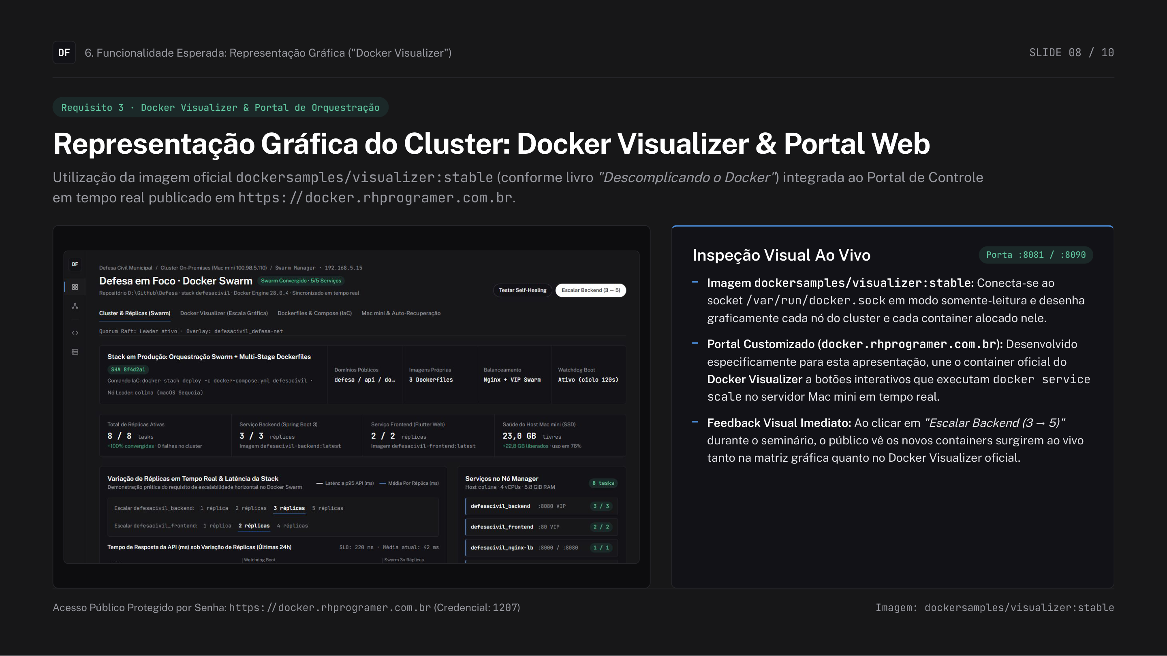
Notes:
Requisito 1 · Multi-Stage Builds
Dockerfiles Multi-Stage: API Spring Boot 3 & Web App Flutter
Uso de múltiplos estágios (
FROM ... AS build
) para compilar o código-fonte em imagens completas de SDK e copiar apenas o artefato final para imagens Alpine mínimas e seguras.

Slide 9
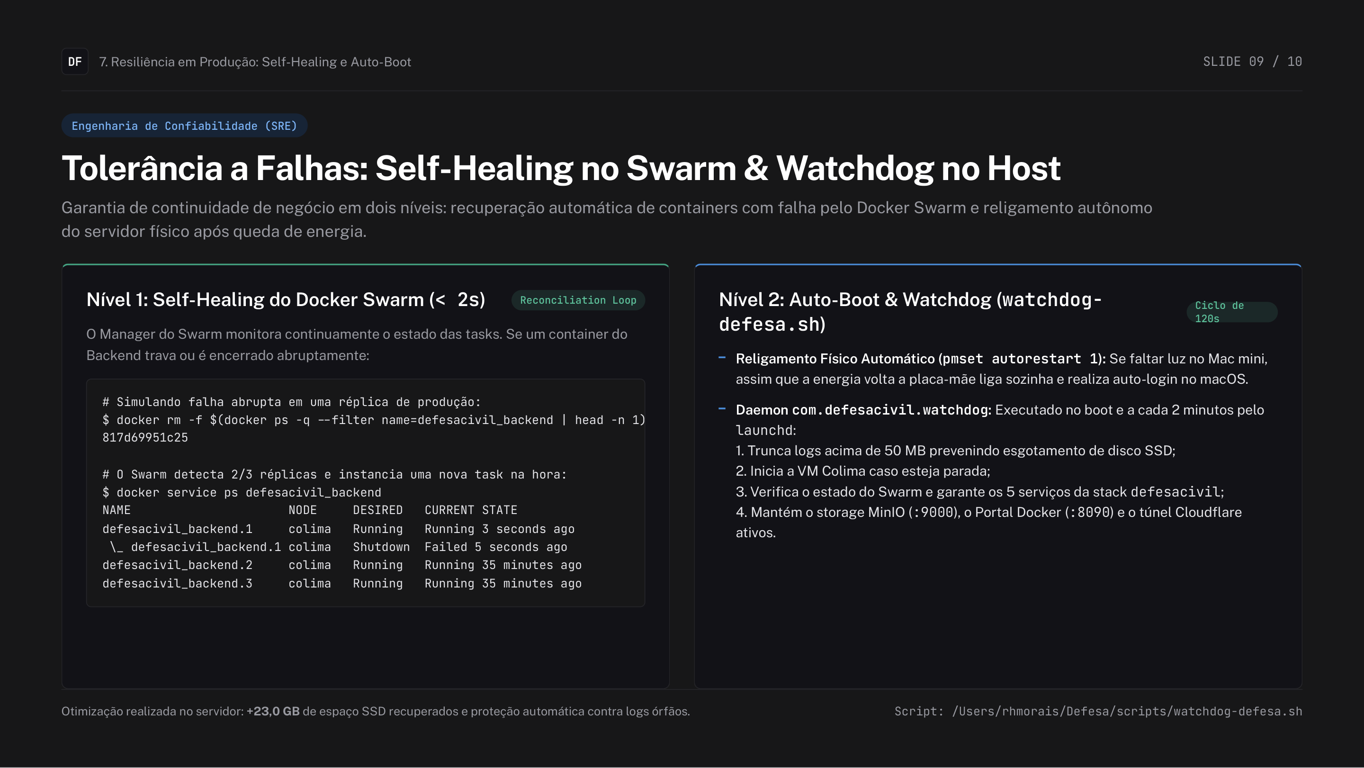
Notes:
DF
3. Funcionalidade Esperada: Clusterização com Docker Swarm
SLIDE 05 / 10
Requisito 2 · Docker Swarm (VMs & Docker-in-Docker)
Arquitetura de Clusterização: Docker Swarm em VM e DinD
O Docker Swarm transforma motores Docker isolados em um único cluster virtual gerenciado por consenso
Raft
, rede
Overlay
criptografada e balanceamento de carga nativo por
IPVS
.
1. Cluster em Produção via VM (
setup-swarm-mac.sh
)
Ativo no Mac mini
No servidor físico Mac mini (
100.98.5.110
), o cluster roda sobre uma
Máquina Virtual Linux (Colima / Apple Virtualization.framework)
dedicada com 4 vCPUs e 5,8 GiB de RAM:
$ docker swarm init --advertise-addr 192.168.5.15
Swarm initialized: current node (z4x9k...) is now a manager.
$ docker node ls
ID HOSTNAME STATUS AVAILABILITY MANAGER STATUS
z4x9k8m1p2 * colima Ready Active Leader
Rede Overlay (
defesacivil_defesa-net
):
Cria uma sub-rede virtual isolada (
10.0.1.0/24
) onde os containers se descobrem automaticamente por DNS (
http://backend:8080
).
2. Topologia Multi-Nó DinD (
setup-swarm-dind.ps1
)
1 Manager + 2 Workers
Para simular múltiplos servidores físicos em laboratório sem custo de várias VMs pesadas, implementamos também o provisionamento via
Docker-in-Docker (
docker:dind
)
:
# Cria 3 nós independentes rodando daemons Docker isolados
docker run -d --privileged --name swarm-manager docker:dind
docker run -d --privileged --name swarm-worker-1 docker:dind
docker run -d --privileged --name swarm-worker-2 docker:dind
# Inicializa o Manager e ingressa os Workers via Token
docker exec swarm-manager docker swarm init
docker exec swarm-worker-1 docker swarm join --token SWMTKN-1-...
docker exec swarm-worker-2 docker swarm join --token SWMTKN-1-...
Permite demonstrar a distribuição de réplicas entre
swarm-manager
,
swarm-worker-1
e
swarm-worker-2
.
Ambos os scripts estão versionados no repositório:
scripts/setup-swarm-mac.sh
e
setup-swarm-dind.ps1
Cap. "Docker Swarm e Orquestração" — Descomplicando o Docker

Slide 10
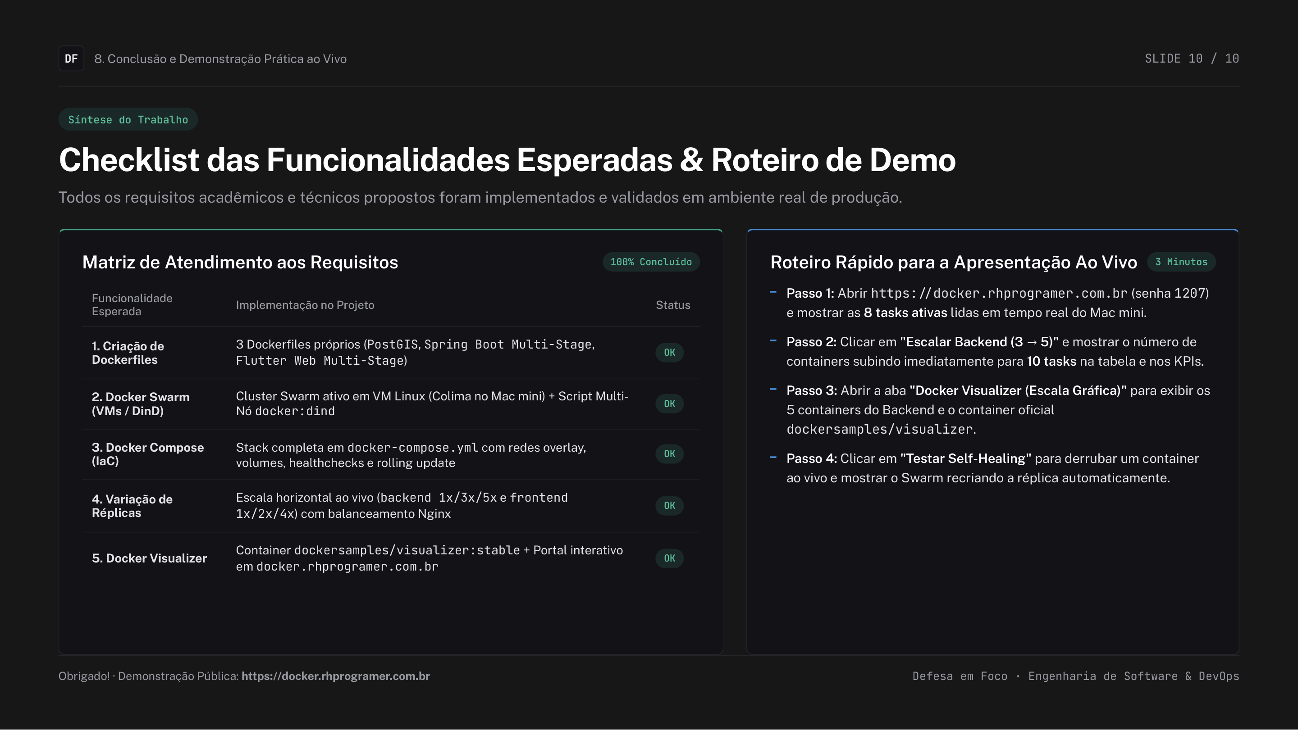
Notes:
Requisito 2 · Docker Swarm (VMs & Docker-in-Docker)
Arquitetura de Clusterização: Docker Swarm em VM e DinD
O Docker Swarm transforma motores Docker isolados em um único cluster virtual gerenciado por consenso
Raft
, rede
Overlay
criptografada e balanceamento de carga nativo por
IPVS
.

